Slide 1
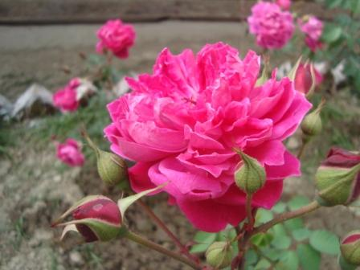
স্বাগতম

Slide 2
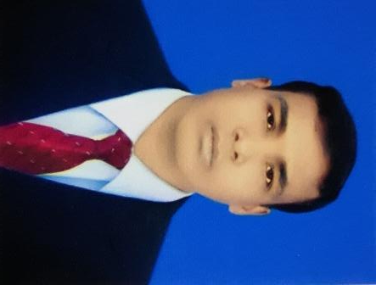
শিক্ষক পরিচিতি
পিটুন মিত্র
প্রধান শিক্ষক
আন্ধারমানিক মাধ্যমিক বালিকা বিদ্যালয়
কচুয়া, বাগেরহাট।
ইমেইল: pitunags@gmail.com
মোবাইল: ০১৭১৬৪০৫৭৩৮, ০১৮৭৪০৯০৫৪৫

Slide 3
পাঠ পরিচিতি
শ্রেণি: অষ্টম
বিষয়: বাংলা প্রথম পত্র
পাঠ: বাংলা নববর্ষ (দ্বিতীয় অংশ)
সময় :
তারিখ:

Slide 4
আচরণিক উদ্দেশ্য
এইপাঠ শেষে শিক্ষার্থীরা-
নিবন্ধটির অবশিষ্ট অংশ শুদ্ধরূপে পাঠ করতে পারবে,
নতুন শব্দের অর্থ বলতে ও বাক্য গঠণ করতে পারবে;
নববর্ষ উপলক্ষে আয়োজিত বিভিন্ন মেলা ও
উৎসবের বর্ণনা করতে পারবে;
নববর্ষ উপলক্ষে আয়োজিত বিভিন্ন আঞ্চলিক
অনুষ্ঠানের উল্লেখ করতে পারবে;
আধুনিককালে নব আঙ্গিকে বর্ষবরণ উৎসবের
ইতিহাস বর্ণনা করতে পারবে।

Slide 5
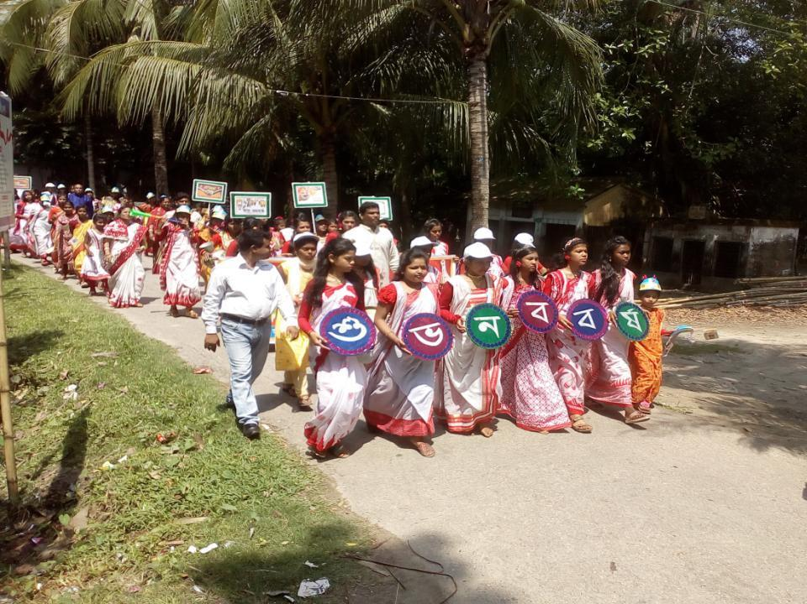
বাংলা নববর্ষ
শামসুজ্জামান খান

Slide 6
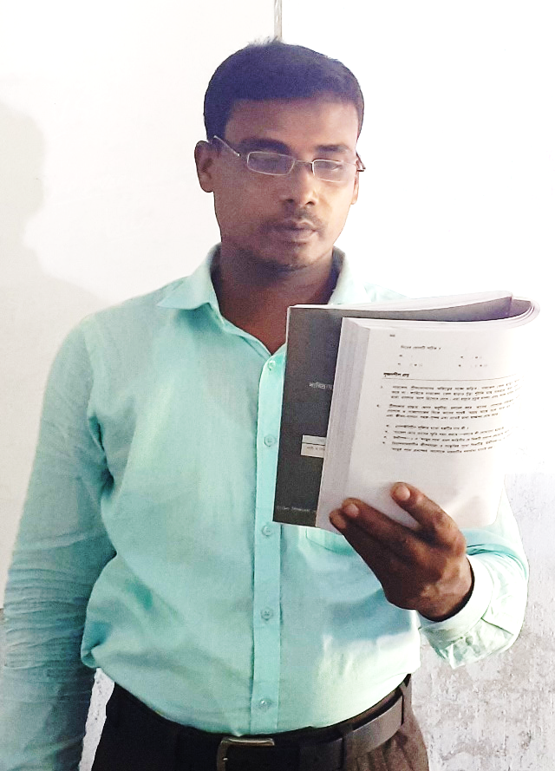
বাংলা নববর্ষ
শামসুজ্জামান খান
আদর্শ পাঠ
(প্রথম অংশের পর থেকে)
বাংলা নববর্ষের আর একটি প্রধান অনুষ্ঠান হল বৈশাখী মেলা। দেশের বিভিন্ন স্থানে বৈশাখের প্রথম দিনে বার্ষিক মেলা বসে। এইসব মেলার অনেকগুলোই বেশ পুরনো। এই মেলাগুলোর মধ্যে খুব প্রাচীন ঠাকুরগাঁ জেলার রানীশংকৈল উপজেলার নেকমরদের মেলা এবং চট্টগ্রামের মহামুণির বৌদ্ধপূর্ণিমা মেলা।

Slide 7
এক সময়ে এইসব মেলা খুব ধূমধামের মধ্য দিয়ে অনুষ্ঠিত হতো। সে-মেলা এখনো বসে, তবে আগের সে জৌলুস এখন আর নেই। আগে গ্রাম-বাংলার এই বার্ষিক মেলাগুলোর গুরুত্ব ছিলো অসাধারণ। কারণ তখনো সারাদেশে বিস্তৃত যোগাযোগ ও যাতায়াত ব্যবস্থা গড়ে ওঠেনি। ফলে মানুষের জীবনযাত্রা ছিল স্থবির। এখন যেমন দেশের এক প্রান্ত থেকে অন্য প্রান্তে যেতে এক দিনের বেশি লাগে না। আগে তা সম্ভব ছিলো না। নৌকা, ঘোড়ার গাড়ি, গরুর, মোষের গাড়িতে মানুষ বা পণ্য পরিবহনে বহুসময় বা কয়েকদিন লেগে যেত। এখন নতুন নতুন পাকা রাস্তা ও দ্রুতগতির যানবাহন চালু হওয়ায় সে-সমস্যা আর নেই। আগে এইসব আঞ্চলিক মেলা থেকেই মানুষ সারা বছরের প্রয়োজনীয় জিনিসপত্র কিনে রাখত।

Slide 8
তাছাড়া এইসব মেলা অঞ্চল বিশেষের মানুষের মিলন মেলায়ও পরিণত হতো। নানা সংবাদ আদান-প্রদান, নানা বিষয়ে মত বিনিময়েরও আদর্শ স্থানও ছিল এই সব মেলা। আবার বাৎসরিক বিনোদনের জায়গাও ছিল মেলা। মেলায় থাকত কবিগান, কীর্তন, যাত্রা, গম্ভীরা গান, পুতুল নাচ, নাগর দোলাসহ নানা আনন্দ-আয়োজন।
নববর্ষের ওই তিনটি প্রধান সর্বজনীন উৎসব ছাড়াও বহু আঞ্চলিক উৎসব আছে। এদের মধ্যে চট্টগ্রামের লালদিঘি ময়দানে অনুষ্ঠিত বলী খেলা বিশেষ উল্লেখযোগ্য। ১৯০৭ সাল থেকে কক্সবাজারসহ বৃহত্তর চট্টগ্রামের নানাস্থানে এই খেলার প্রচলন আছে। এই বিখ্যাত কুস্তি খেলাকেই বলা হয় বলী খেলা। আবদুল জববার নামে এক ব্যক্তি এ খেলার প্রবর্তন করেন বলে একে ‘জব্বারের বলী খেলা’ বলা হয়।

Slide 9
আমানিও নববর্ষের একটি প্রাচীন আঞ্চলিক মাঙ্গলিক অনুষ্ঠান। এটি প্রধানত কৃষকের পারিবারিক অনুষ্ঠান। চৈত্র মাসের শেষদিনের সন্ধ্যারাতে গৃহকর্তী এক হাঁড়ি পানিতে স্বল্প পরিমাণ অপক্ব চাল ছেড়ে দিয়ে সারারাত ভিজতে দেন এবং তার মধ্যে একটি কচি আমের পাতাযুক্ত ডাল বসিয়ে রাখেন। পয়লা বৈশাখের সূর্য ওঠার আগে ঘর ঝাড়ু দিয়ে গৃহকর্তী সেই হাঁড়ির পানি সারা ঘরে ছিঁটিয়ে দেন। পরে সেই ভেজা চাল সকলকে খেতে দিয়ে আমের ডালের কচি পাতা হাঁড়ির পানিতে ভিজিয়ে বাড়ির সকলের গায়ে ছিঁটিয়ে দেন। তাদের বিশ্বাস এতে বাড়ির সকলের কল্যাণ হবে। নতুন বছর হবে সুখ, শান্তি ও সমৃদ্ধির। এ অনুষ্ঠান এখন খুব একটা দেখা যায় না।

Slide 10
নববর্ষের এ ধরনের আরো নানা অনুষ্ঠান আছে। তোমরা নিজ নিজ এলাকায় খোঁজ নিলে তার সন্ধান পাবে। তোমাদের সঙ্গে পরিচয় ঘটবে নানা ঐতিহ্য ও সাংস্কৃতিক বৈচিত্র্যের। পার্বত্য চট্টগ্রামের পাহাড়ী এলাকায়ও নববর্ষের উৎসব হয় নানা আনন্দময় ক্রীড়া-কৌতূকের মধ্য দিয়ে। এরা বৈসুব, সাংগ্রাই ও বিজু তিনটিকে একত্র করে ‘বৈসাবী’ নামে উৎসব করে। গ্রাম-বাংলায় নববর্ষে নানা খেলাধুলারও আয়োজন করা হতো। মানিকগঞ্জ মুন্সীগঞ্জে হতো গরুর দৌড়, হাডুডু খেলা, ব্রাহ্মণবাড়িয়ায় মোরগের লড়াই, কিশোরগঞ্জ, নেত্রকোণা, নড়াইলে ষাঁড়ের লড়াই প্রভৃতি।

Slide 11
আধুনিককালের নব আঙ্গিকের বর্ষবরণ উৎসবের সূচনা হয় কোলকাতার ঠাকুর পরিবারে এবং শান্তিনিকেতনে রবীন্দ্রনাথের উদ্যোগে। সেই ধারা ধীরে ধীরে সারা বাংলায় ছড়িয়ে পড়ে। আমাদের নববর্ষ উৎসব ’৫২ সনের ভাষা আন্দোলনের পর নতুন গুরুত্ব ও তাৎপর্য লাভ করে। আগে সাংস্কৃতিক সংগঠন ছায়ানট-এর আয়োজনের কথা বলেছি। এছাড়া বাংলা একাডেমিতে বৈশাখী ও কারুপণ্য মেলা এবং গোটা বিশ্ববিদ্যালয় ও রমনা এলাকা পয়লা বৈশাখের দিনে লক্ষ মানুষের পদচারণায় মুখর হয়ে ওঠে। নতুন পাজামা-পাঞ্জাবি পরে ছেলেরা এবং নানা রংয়ের শাড়ি পরে মহিলা ও বালিকারা এই অনুষ্ঠানকে বর্ণিল করে তোলে। রবীন্দ্রসংগীত, নজরুলের গান, লোকসংগীত এবং বাঁশির সুরে মাতোয়ারা হয়ে ওঠে সমবেত আবাল-বৃদ্ধ-বনিতা। আনন্দময় ও সৌহার্দ্যপূর্ণ এই পরিবেশ আধুনিক বাঙালি জীবনের এক গৌরবময় বিষয়।

Slide 12
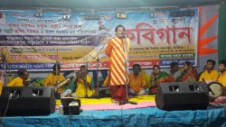
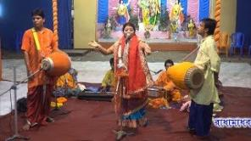
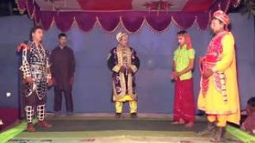
শব্দার্থ ও বাক্য গঠণ
বাংলা গানের বিশেষ ধারা।
দুজন গায়ক পালা করে একে অন্যের যুক্তি খন্ডন করে গানে গানে।
কবিগান
কীর্তন
গুণ-বর্ণনা, সংকীর্তন, দেব-দেবীর মহিমা বা যশ প্রচারমূলক সংগীত।
যাত্রা
প্রাচীন বাংলার দৃশ্য কাব্য, মঞ্চে নাট্যাভিনয়।

Slide 13
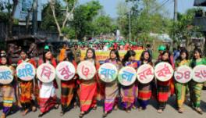
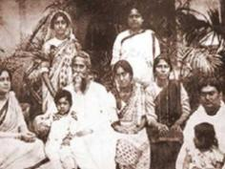
শব্দার্থ ও বাক্য গঠণ
বৈশাবী
বৈসুব, সাংগ্রাই, বিজু-এর প্রথম
তিনটি বর্ণের সমাহার
ঠাকুর পরিবার
রবীন্দ্রনাথ ঠাকুরের পরিবার
এখানে ঢাকা বিশ্ববিদ্যালয়কে বুঝানো হয়েছে।
বিশ্ববিদ্যালয়

Slide 14
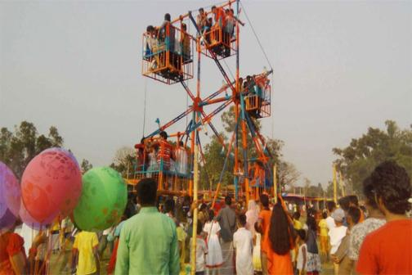
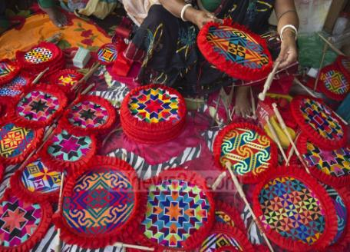
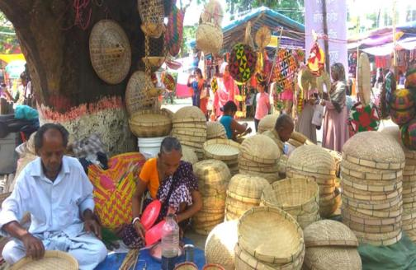
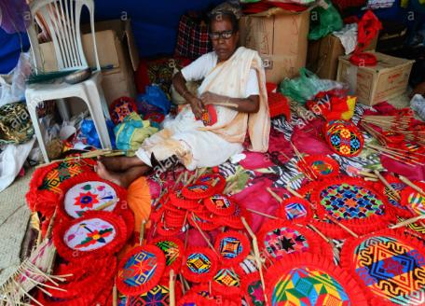
বাংলা নববর্ষের অন্যতম প্রধান অনুষ্ঠান বৈশাখী মেলা

Slide 15
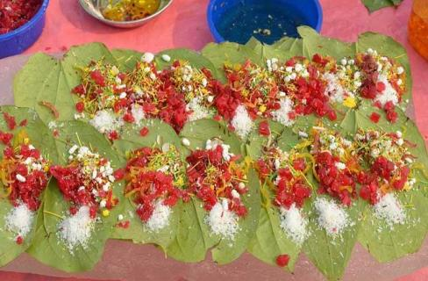
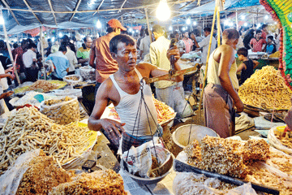
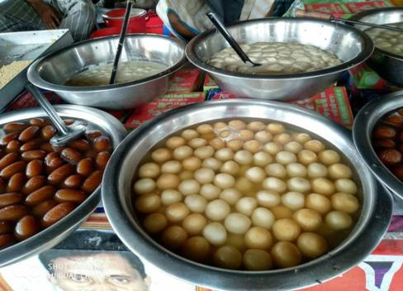
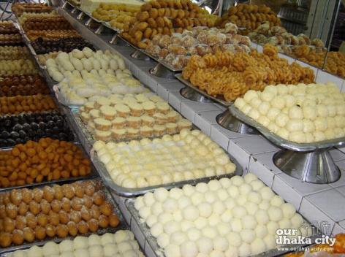
বৈশাখী মেলায় বিভিন্ন খাবারের আয়োজন

Slide 16
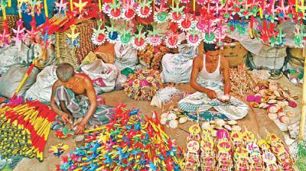
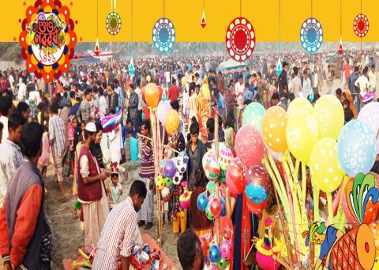
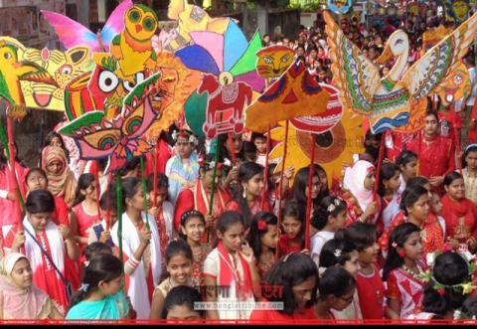
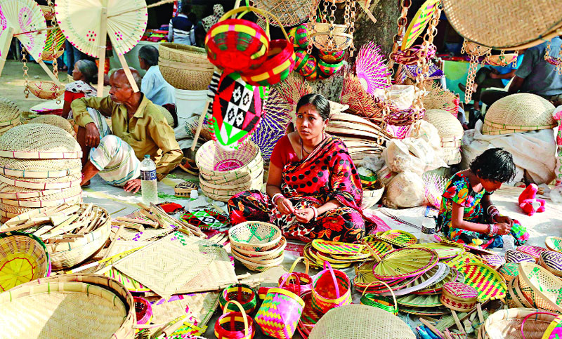
মেলার বিভিন্ন দোকান

Slide 17
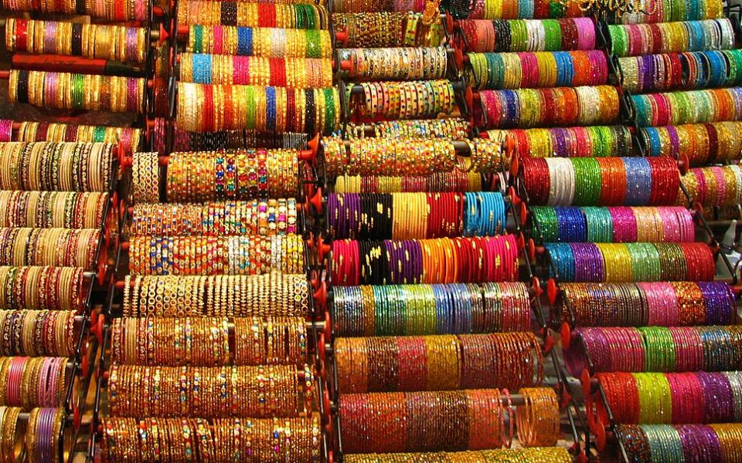
বৈশাখী মেলায় বিভিন্ন রকমের চুড়ি

Slide 18
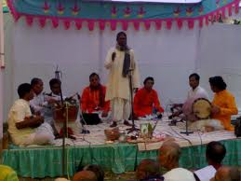
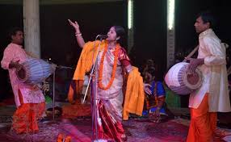
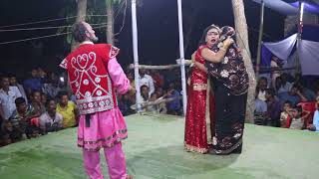
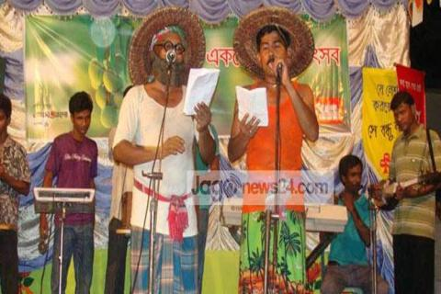
মেলা উপলক্ষে কবিগান, কীর্তণ, যাত্রা, গম্ভীরা প্রভৃতির আয়োজন থাকত

Slide 19
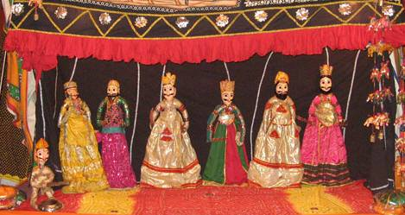
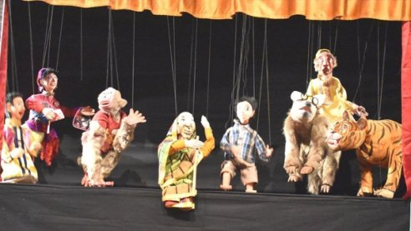
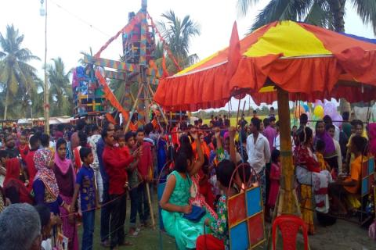
মেলা উপলক্ষে পুতুল নাচ, নাগরদোলা প্রভৃতির আনন্দ আয়োজন থাকত

Slide 20
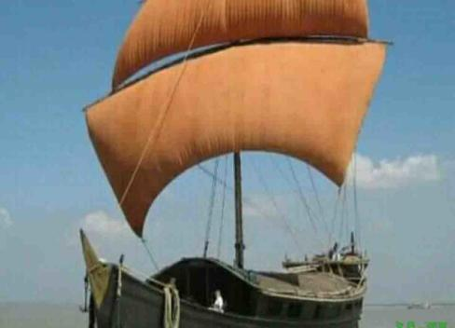
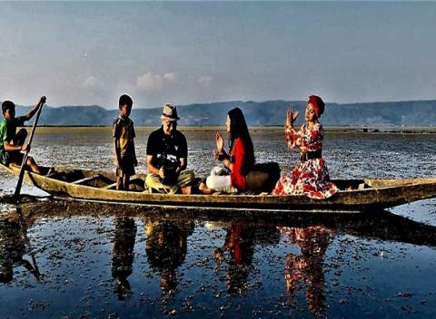
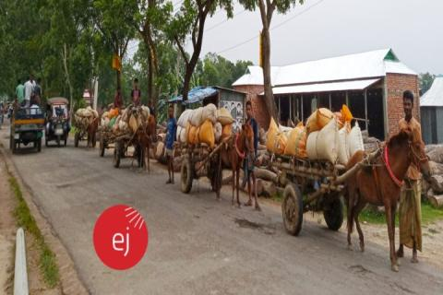
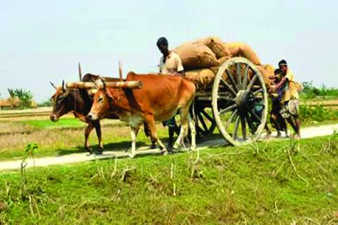
প্রাচীন কালে মানুষের যাতায়ত ও পন্য পরিবহনে অনেক সময় লাগত

Slide 21
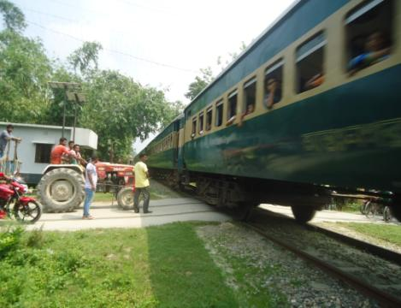
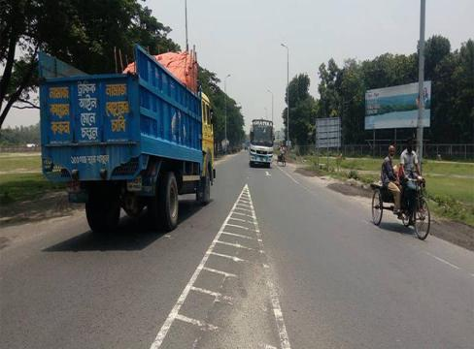
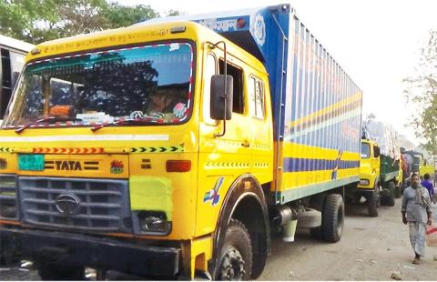
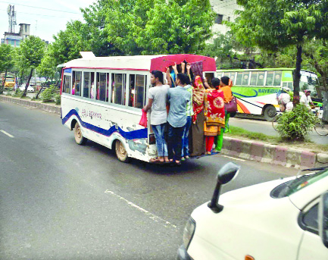
নতুন নতুন পাকা রাস্তা ও যানবাহনের ফলে বর্তমানে যোগাযোগের অনেক সুবিধা

Slide 22
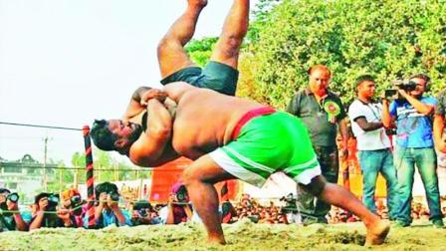
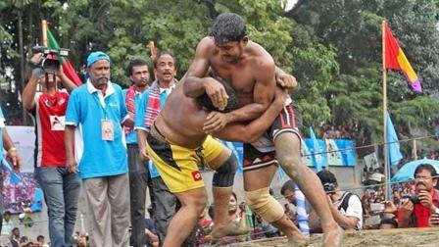
চট্টগ্রামের লালদিঘি ময়দানে জব্বারের বলি খেলা

Slide 23
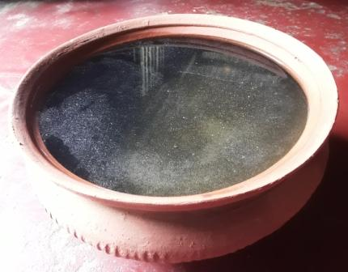
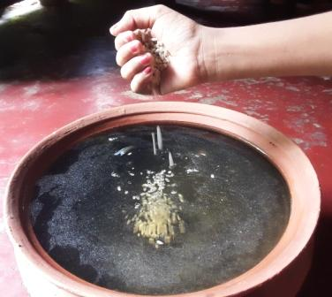
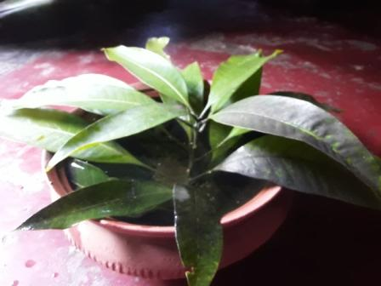
আমানিও নববর্ষের একটি প্রাচীন আঞ্চলিক মাঙ্গলিক অনুষ্ঠান

Slide 24
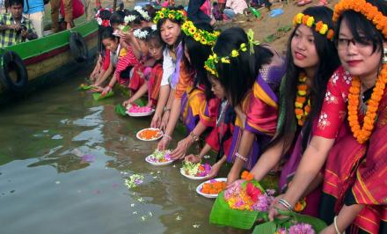
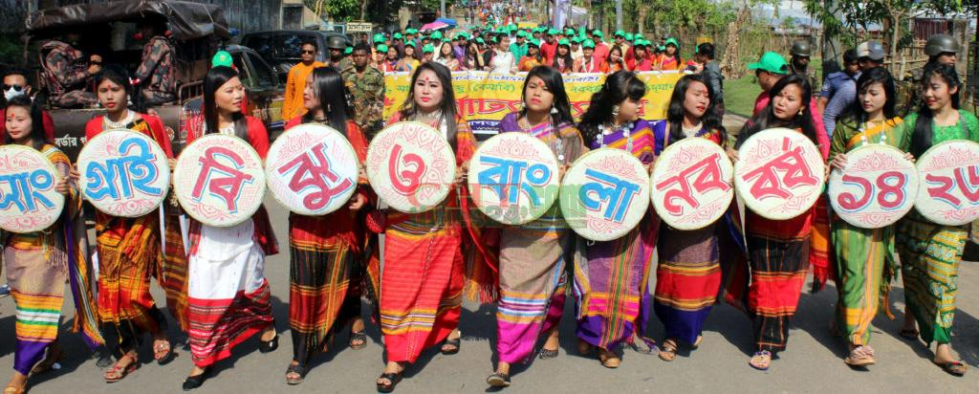
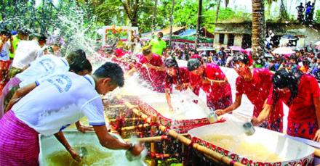
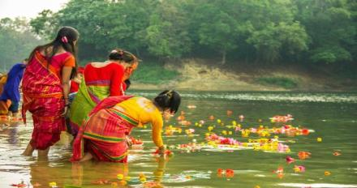
বৈসুব
সাংগ্রাই
বিজু
বৈশাবী

Slide 25
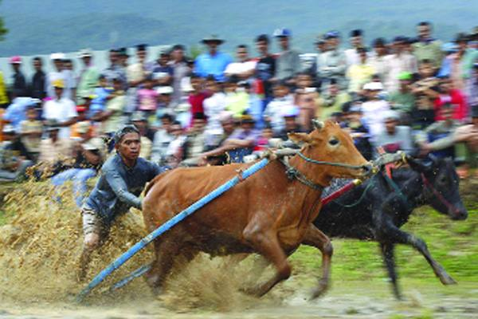
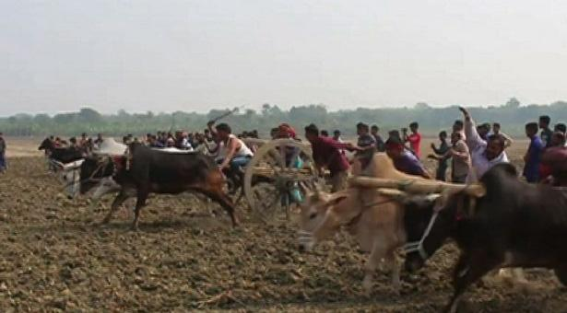
নববর্ষ উপলক্ষে মানিকগঞ্জ ও মুন্সীগঞ্জে আয়োজন করা হত গরুর দৌড়

Slide 26
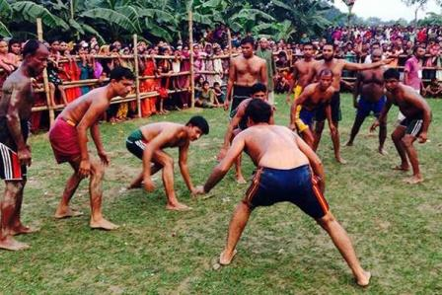
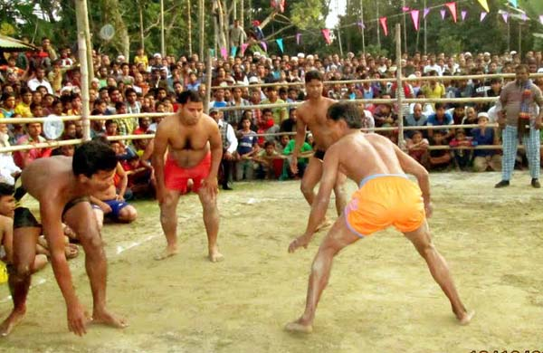
নববর্ষ উপলক্ষে মানিকগঞ্জ ও মুন্সীগঞ্জে আয়োজন করা হত হা-ডু-ডু

Slide 27
নববর্ষ উপলক্ষে ব্রাহ্মণবাড়িয়ায় আয়োজন করা হত মোড়গের লড়াই

Slide 28
কিশোরগঞ্জ, নেত্রকোনা ও নড়াইলে আয়োজন করা হত ষাড়ের লড়াই

Slide 29
আধুনিক কালে নব আঙ্গিকে বর্ষবরণ উৎসবের সূচনা হয় কোলকাতায় ঠাকুর পরিবারে এবং শান্তি নিকেতনে রবীন্দ্রনাথের উদ্যোগে।

Slide 30
আধুনিক বাঙালিরা আনন্দময় ও সৌহার্দপূর্ণ পরিবেশে বাংলা নববর্ষ উদ্‌যাপন করে।

Slide 31
দলীয় কাজ
ক-দল
১। নববর্ষের প্রধান সার্ব্জনীন উৎসবের সংক্ষিপ্ত বর্ণনা দাও।
খ-দল
1। নব আঙ্গিকে আধুনিক কালের বর্ষবরণ উৎসবের
সংক্ষিপ্ত বর্ণনা দাও।

Slide 32
মূল্যায়ন
১। জব্বারের বলিখেলা কত সাল থেকে শুরু হয়?
ক) ১৯০৫ সালে
খ) ১৯০৭ সালে
∙
গ) ১৯১০ সালে
ঘ) ১৯১৫ সালে
২। প্রাচীন আঞ্চলিক মাঙ্গলিক অনুষ্ঠান কোনটি?
ক) হালখাতা
খ) পুণ্যাহ
∙
গ) আমানিও
ঘ) বৈশাবী
৩। নেকমরদের মেলা কোন জেলায় অবস্থিত?
∙
খ) কক্সবাজার
ক) ঠাকুরগাঁ
গ) দিনাজপুর
ঘ) ফরিদপুর

Slide 33
বাড়ির কাজ
১। তোমার দেখা একটি বৈশাখী মেলার বর্ণনা দাও।

Slide 34
সকলকে ধন্যবাদ

